Slide 1
CARE 2.0
历史证据
让 LLM 把历史经验编译成
可验证的迁移 skill
↓
LLM 编 skill
↓
先编译、再校准，冻结后交给目标优化器执行
校准 / 拒绝
↓
LLM-generated skills · 真实数据与在线审计 · 2026-08-24
目标优化
Notes:
本页核心
CARE 2.0 的主线不是让大模型持续接管数值优化，而是让它把 source evidence 编译成可检查、可执行、可拒绝的迁移 skill。
讲解
LLM 读取旧任务证据和新任务的公开 schema，提出规则特征、先验方向和搜索策略。Strict compiler 先检查字段和值是否存在，calibration split 再决定 skill 是否值得部署；冻结后由 target optimizer 在真实预算内执行。这样，LLM 提供语义和假设，GP 提供稳定的数值优化，失败 skill 可以被拒绝并保留审计记录。在线 proposer/critic 仍然存在，但首批真实 pilot 没有改变 GP rank 1，因此目前是探索模块，不是论文主贡献。
[Sources]
- experiments/care_replay/results/2026-07-21-cross-domain-semantic-skills/README.md
- experiments/care_replay/scripts/generate_llm_semantic_skills.py
- experiments/care_replay/scripts/run_calibrated_llm_semantic_selector.py
- docs/NATURE_SUBMISSION_READINESS.md

Slide 2
最新证据
02
冻结 11 路线有平均正向信号；完整 17 路线仍未确认普遍提升
+1.75
6 / 2 / 3
100%
95% CI
平均搜索效率变化
胜 / 平 / 负
LLM 逐轮参与
[+0.41, +3.31]
11 条路线 · 同预算对照
相对 target-only GP-UCB
每条路线 10 轮在线决策
符号检验不显著
目前最准确的结论
完整历史盘点扩到 17 条路线后，平均增益降为 +0.76，区间 [-0.50,+2.09]。
因此当前结论是路线特异的正向信号，而不是普遍跨领域提升。
CARE 2.0 · online LLM evidence update · 2026-08-24
Notes:
本页核心
冻结 11 路线中，在线 LLM 相对同开局 target-only GP 的平均 best-so-far AUC 增益为 +1.753，6 胜、2 平、3 负；完整 17 路线盘点后均值降为 +0.762。
讲解
11 路线的 route-bootstrap 区间为 [+0.415,+3.315]，但符号检验 p=0.5078，而且每条路线只有一条在线轨迹。纳入仓库中 6 条更早的负向或持平路线后，17 路线区间为 [-0.501,+2.091]，再次跨过 0。因此我们把“冻结子集上的平均正向信号”和“所有历史路线尚未确认普遍提升”同时展示，避免路线选择偏差。
[Sources]
- experiments/care_replay/results/2026-08-24-online-llm-predeclared-baseline-portfolio-v1/aggregate.json
- experiments/care_replay/results/2026-08-24-online-llm-predeclared-baseline-portfolio-v2/aggregate.json

Slide 3
为什么要做
03
真正的问题不是让 LLM 会说，而是让它在有限预算里做对实验
01
02
03
迁移前
每一轮
判断标准
• source 任务的历史证据
• target 的变量和候选空间
• 固定的实验预算
• target 未执行条件的答案隐藏
• 生成候选菜单
• Proposer 提案，Critic 复核
• 只执行并揭示一个条件
• 更新 GP、假设和下一轮选择
• 好结果是否更早出现
• 起点、候选和预算完全匹配
• 全过程无 target 泄漏
• 正迁移和负迁移都保留
问题定义：同起点、同预算下，LLM 能否利用旧证据，比 target-only GP 更早找到高值条件？
CARE 2.0 · online LLM evidence update · 2026-08-24
Notes:
本页核心
问题被定义成一个严格的 sequential decision problem：同起点、同候选、同预算，比较谁更早找到高值条件。
讲解
target 中未执行候选的结果始终隐藏。系统只知道 source 历史、target 的变量结构、已经揭示的 target 结果和剩余预算。评价重点不是大模型解释得是否好听，而是它的选择是否让 best-so-far 曲线更早上升。这个定义也让方法能在化学、分子性质和材料任务中使用同一套接口。
[Sources]
- experiments/care_replay/CARE2_METHOD.md
- experiments/care_replay/replay.py

Slide 4
系统怎么工作
04
完整在线版每轮选择；最新 pilot 只保留第一轮
1
2
3
4
5
整理证据
→
建立候选菜单
→
Proposer 提案
→
Critic 复核
→
执行并更新
读取 source 规律与 target 结果
GP 估计 + source prior + 覆盖点
提出可证伪假设并选一个候选
接受、退回 GP 或改选候选
揭示一个结果，刷新状态和下一轮
权限在实验中受限
历史完整在线版：10 / 10；bounded pilot：1 / 10，后续交回 GP。首批 6 次均未 override GP rank 1。
CARE 2.0 · online LLM evidence update · 2026-08-24
Notes:
本页核心
这页展示在线 proposer/critic 控制器，但它现在是被审计的探索模块，不是已确认的主方法。
讲解
候选菜单包含 target GP 高分点、source prior 支持点、共识点和覆盖点。Proposer 更新可证伪假设并提议一个实验；Critic 可以接受、退回 GP rank 1 或改选。历史完整在线版本允许 LLM 在十轮都有最终选择权，但分离路线表现不稳。Bounded pilot 因此只允许第一轮 LLM 决策，后九轮交回 target GP。首批六条真实调用中，LLM 六次都选择 GP rank 1，说明它输出了结构化判断，却没有产生 action change。
[Sources]
- experiments/care_replay/scripts/run_online_llm_scientist.py
- experiments/care_replay/results/2026-08-24-online-llm-bounded-authority-route-disjoint-confirmation-v1/pilot_audit/decision_impact_audit.json
- docs/NATURE_SUBMISSION_READINESS.md

Slide 5
实验模拟器
05
未选择条件的答案始终隐藏，直到该轮真正执行
固定 source
和 target 表
→
相同初始
3 个观测
→
各自选择
下一个候选
→
只揭示该
候选真实值
→
保存选择、
结果和 trace
匹配条件
相同 target 初始观测 · 相同候选空间 · 相同 10 轮预算 · 对照组不使用 source transfer
Replay harness 不能替代湿实验，但能无泄漏地比较搜索效率，并复现每一次决策。
CARE 2.0 · online LLM evidence update · 2026-08-24
Notes:
本页核心
Replay harness 用完整历史数据模拟“每做一个实验才知道一个结果”的过程。
讲解
虽然数据表里保存了所有真实结果，但控制器在第 t 轮只能读取此前执行过的 target 结果。未选择候选的标签不会进入 prompt、GP 训练或候选评分。在线 LLM 和对照组从相同的三个 target 观测开始，各有 10 次揭示机会，因此预算严格匹配。每一轮选择、响应、模型和揭示结果都会写入审计文件。
[Sources]
- experiments/care_replay/replay.py
- experiments/care_replay/scripts/run_online_llm_scientist.py

Slide 6
Reward 和更新
06
Reward 衡量“多快找到好结果”，不会训练 LLM 权重
当轮状态
Reward
更新了什么
• 第 t 轮揭示结果 yₜ
• 当前最好 bₜ=max(y₁…yₜ)
• 越早提高 bₜ，后续轮次受益越多
• 最终 best 相同，AUC 仍可能不同
• R=(1/T) Σ bₜ
• R 越高，搜索效率越好
• 只在相同 T 和起点下比较
• 报告 ΔAUC、CI 和胜/平/负
1. target 观测历史和当前 best
2. GP 后验与候选排序
3. 假设和是否继续迁移
4. trace；不更新 LLM 参数
→
→
新结果更新实验状态和下一轮决策，不做梯度训练，也不会自动写成永久 skill。
CARE 2.0 · online LLM evidence update · 2026-08-24
Notes:
本页核心
Reward 是 best-so-far 曲线下面积，不是强化学习的训练奖励。
讲解
第 t 轮结果记为 y_t，当前最好值 b_t=max(y_1,...,y_t)。一条长度为 T 的轨迹得分 R=(1/T)Σb_t。好结果越早出现，它会在更多后续轮次中贡献高 best，因此 R 更高。每轮新结果会更新 target 历史、GP 后验、候选排序和科学假设；它不会更新 Claude 的模型权重，也不会自动把本轮经验蒸馏成永久 skill。
[Sources]
- experiments/care_replay/replay.py
- experiments/care_replay/scripts/run_online_llm_scientist.py

Slide 7
主对照怎么做
07
主比较固定相同开局和预算，只改变后续是否使用 LLM + source evidence
比较内容
在线 LLM Scientist
同开局 target-only GP
传统 transfer BO
初始 3 个观测
相同 LLM compiled initial
与在线 LLM 完全相同
与主对照匹配
后续候选选择
Proposer + Critic
target-only GP-UCB
RGPE / multitask GP
在线揭示轮数
10
10
10
未执行 target 标签
否
否
否
用途
主方法
主对照
传统 transfer 对照
11 路线审计：相对 target GP 平均 +1.75；面对每条路线事后最强 baseline 为 3 胜、1 平、7 负。
CARE 2.0 · online LLM evidence update · 2026-08-24
Notes:
本页核心
主比较用同开局 target-only GP 隔离在线 LLM 增量，并把 RGPE 与 multitask GP 扩展到冻结的全部 11 条路线。
讲解
所有方法使用完全相同的三个初始 target 观测、候选空间和 10 轮预算。固定 comparator 规则为：单 source 用 RGPE，多 source 用 multisource RGPE。在线 LLM 相对 target GP 平均 +1.753，相对固定 RGPE 平均 +3.229，但后者区间跨 0。若在每条路线看完结果后选最强 baseline，LLM 平均为 -0.550，只取得 3 胜、1 平、7 负。这个 oracle 诊断不是公平的预先选型主结果，但它清楚说明当前 LLM 还不是多数路线上的最强优化器。
[Sources]
- experiments/care_replay/configs/online_llm_predeclared_baseline_portfolio_v1.json
- experiments/care_replay/results/2026-08-24-online-llm-predeclared-baseline-portfolio-v1/aggregate.json
- experiments/care_replay/results/2026-08-24-online-llm-predeclared-baseline-portfolio-v1/route_comparisons.csv

Slide 8
LLM 每轮看什么
08
LLM 是在线策略专家：读证据、提出假设、选择下一次实验
输入
Proposer + Critic
执行与反馈
• 已揭示 target 历史与当前 best
• source 证据和冻结初始假设
• GP 均值、不确定性和 EI
• 候选菜单；隐藏真实答案
Opus 4.8 / GLM 5.3
执行一个候选
只揭示该候选的真实 target 值
→
• 更新一个可证伪假设
• 选择一个候选并说明理由
• 列出支持和反对证据
• 决定继续迁移或回退
→
更新下一轮
重训 GP，刷新菜单与当前 best
保存完整 trace；进入下一轮
完整保存：prompt、原始回答、模型、token 用量、选择者、候选条件、揭示结果和文件哈希。
API 密钥不会写入代码、PPT 或实验结果。
CARE 2.0 · online LLM evidence update · 2026-08-24
Notes:
本页核心
LLM 的输入和输出都是结构化、可审计并能直接执行的。
讲解
每一轮输入包括已揭示 target 历史、当前 best、source evidence、冻结初始假设、GP posterior mean/std/EI 和一个合格候选菜单。输出必须包含 hypothesis_status、更新后的假设、一个 candidate_id、预期结果、改善概率、支持和反对证据、是否继续 source transfer，以及与 GP rank 1 的比较。Critic 对 proposer 的输出做第二次审查。
[Sources]
- experiments/care_replay/scripts/run_online_llm_scientist.py
- experiments/care_replay/results/2026-08-16-opus48-bounded-ei-development-v2/molecular_freesolv_to_lipophilicity/llm_trace.jsonl

Slide 9
真实推理案例
09
LLM 没照搬 GP rank 1，第一轮把 best 从 67.25 提到 86.875
冻结假设 · FreeSolv → Lipophilicity
溶剂化偏好与脂溶性沿相反轴变化：卤素丰富、低极性的芳香分子可能在 target 中更好。
阶段
选择 / 判断
模型信息
真实揭示
best 变化
初始状态
best = lipo_3444
67.25
67.25
—
Proposer + Critic
选择 lipo_0635
GP rank 4 · EI 3.90
隐藏
待执行
第 1 轮执行
揭示 lipo_0635
模型预期 62.0
86.875
+19.625
为什么不选 GP rank 1
证据边界
该候选 EI 略高，且卤素丰富、低极性结构与已观测赢家一致。
这是保存的单条真实 trace，不代表所有路线都会成功。
CARE 2.0 · online LLM evidence update · 2026-08-24
Notes:
本页核心
这是保存下来的真实 trace，不是为了讲解而编的例子。
讲解
在 FreeSolv 到 Lipophilicity 路线上，初始 best 为 67.25。第 0 轮的 GP rank 1 是 lipo_2256，但 proposer 和 critic 选择了 GP rank 4 的 lipo_0635：它的 expected improvement 略高，而且“卤素丰富、低极性的芳香酰胺”与已观测的高 lipophilicity 分子一致。该候选真正揭示后得到 86.875，使 best 一轮提高 19.625。整个路线相对同开局 target-only GP 的 AUC 增益为 +6.325。需要提醒：这是成功案例，用来展示机制和 trace，不代表所有路线。
[Sources]
- experiments/care_replay/results/2026-08-16-opus48-bounded-ei-development-v2/molecular_freesolv_to_lipophilicity/llm_trace.jsonl
- experiments/care_replay/results/2026-08-16-opus48-bounded-ei-development-v2/molecular_freesolv_to_lipophilicity/summary.json

Slide 10
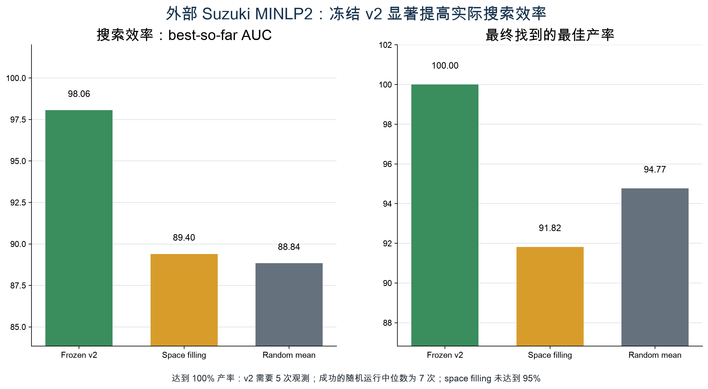
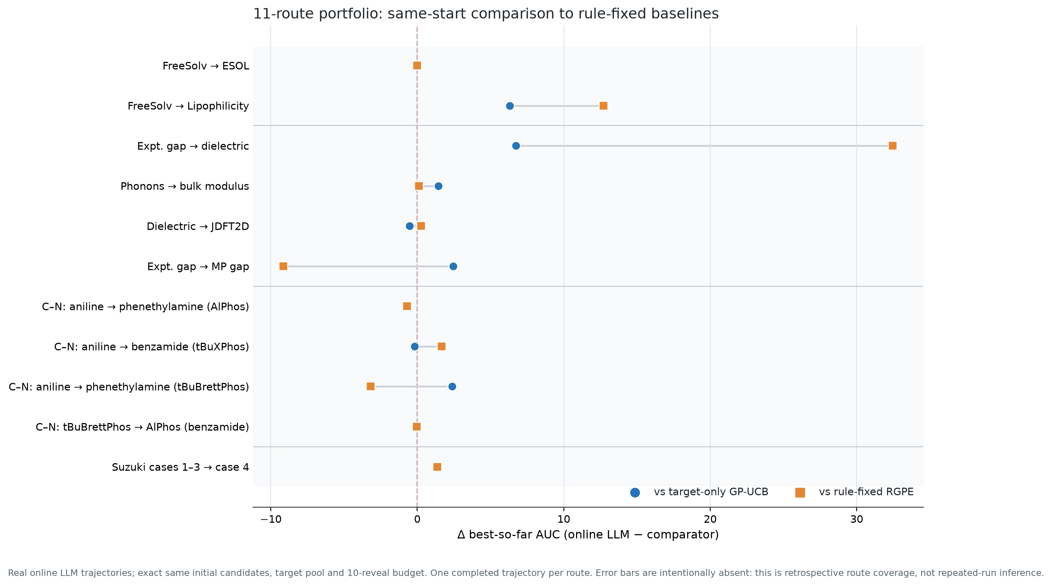
逐路线结果
10
同开局下：相对 target GP 为 6 胜 2 平 3 负；固定 RGPE 为 6 胜 1 平 4 负
CARE 2.0 · online LLM evidence update · 2026-08-24
Notes:
本页核心
真实路线结果高度异质，LLM 相对 no-transfer 更有优势，但没有稳定压过经典 transfer BO。
讲解
圆点表示在线 LLM 相对同开局 target-only GP-UCB 的 best-so-far AUC 差值；方块表示相对固定 RGPE 规则的差值。正值表示 LLM 更早找到好条件，负值表示更慢。11 条路线中，相对 target GP 为 6 胜、2 平、3 负；相对固定 RGPE 为 6 胜、1 平、4 负。最大的正向包括 expt gap→dielectric 和 FreeSolv→Lipophilicity，但若每条路线事后选择最强 baseline，LLM 只取得 3 胜、1 平、7 负。
[Sources]
- experiments/care_replay/results/2026-08-24-online-llm-predeclared-baseline-portfolio-v1/route_comparisons.csv
- experiments/care_replay/results/2026-08-24-online-llm-predeclared-baseline-portfolio-v1/aggregate.json

Slide 11
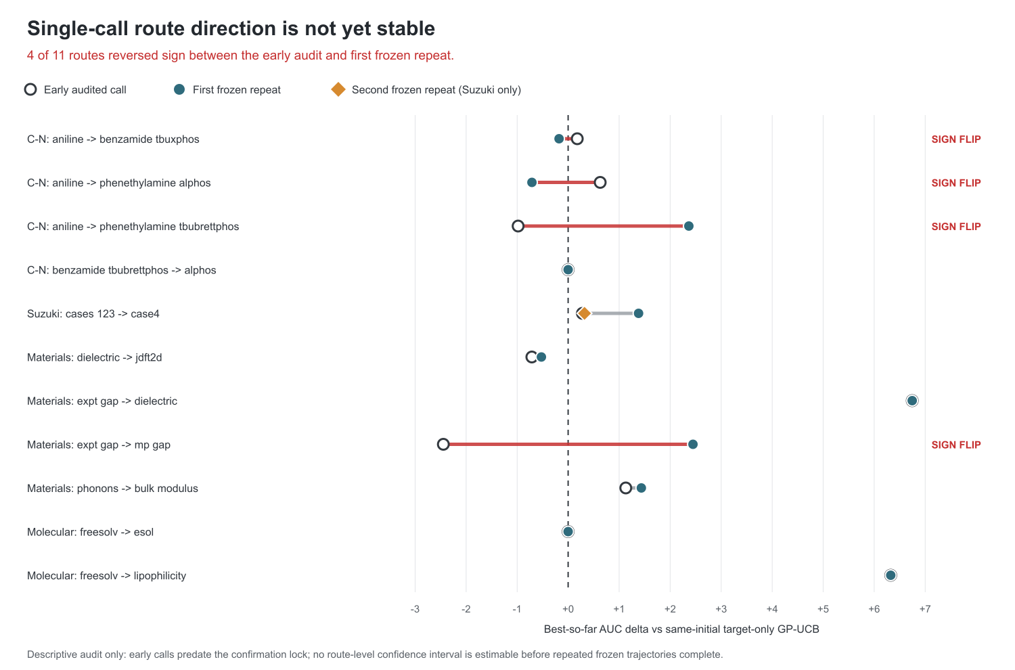
证据强度
11
两次调用总体同为 6 / 2 / 3，但 4 条路线翻转正负号
CARE 2.0 · online LLM evidence update · 2026-08-24
Notes:
本页核心
两批调用的总体胜平负都为 6 / 2 / 3，但 11 条配对路线中有 4 条严格翻转正负号。
讲解
空心点是早期审计调用，蓝绿色点是第一次冻结重复，橙色菱形是 Suzuki 的第二次冻结重复。材料 expt gap→mp gap、两条 phenethylamine 路线和 aniline→benzamide 路线发生了严格符号翻转。Suzuki 三次观察为 +0.28、+1.38 和 +0.32，方向一致但幅度仍有波动。早期调用发生在确认协议冻结前，因此本页只是 stochasticity audit，不是正式重复检验；它证明了为什么不能用单次 LLM 结果给路线贴上“可迁移/不可迁移”的稳定标签。
[Sources]
- experiments/care_replay/results/2026-08-23-llm-trajectory-stability-audit/paired_route_stability.csv
- experiments/care_replay/results/2026-08-23-llm-trajectory-stability-audit/paired_route_stability.svg
- experiments/care_replay/results/2026-08-23-llm-trajectory-stability-audit/stability_audit.json
- https://arxiv.org/abs/2410.03492

Slide 12
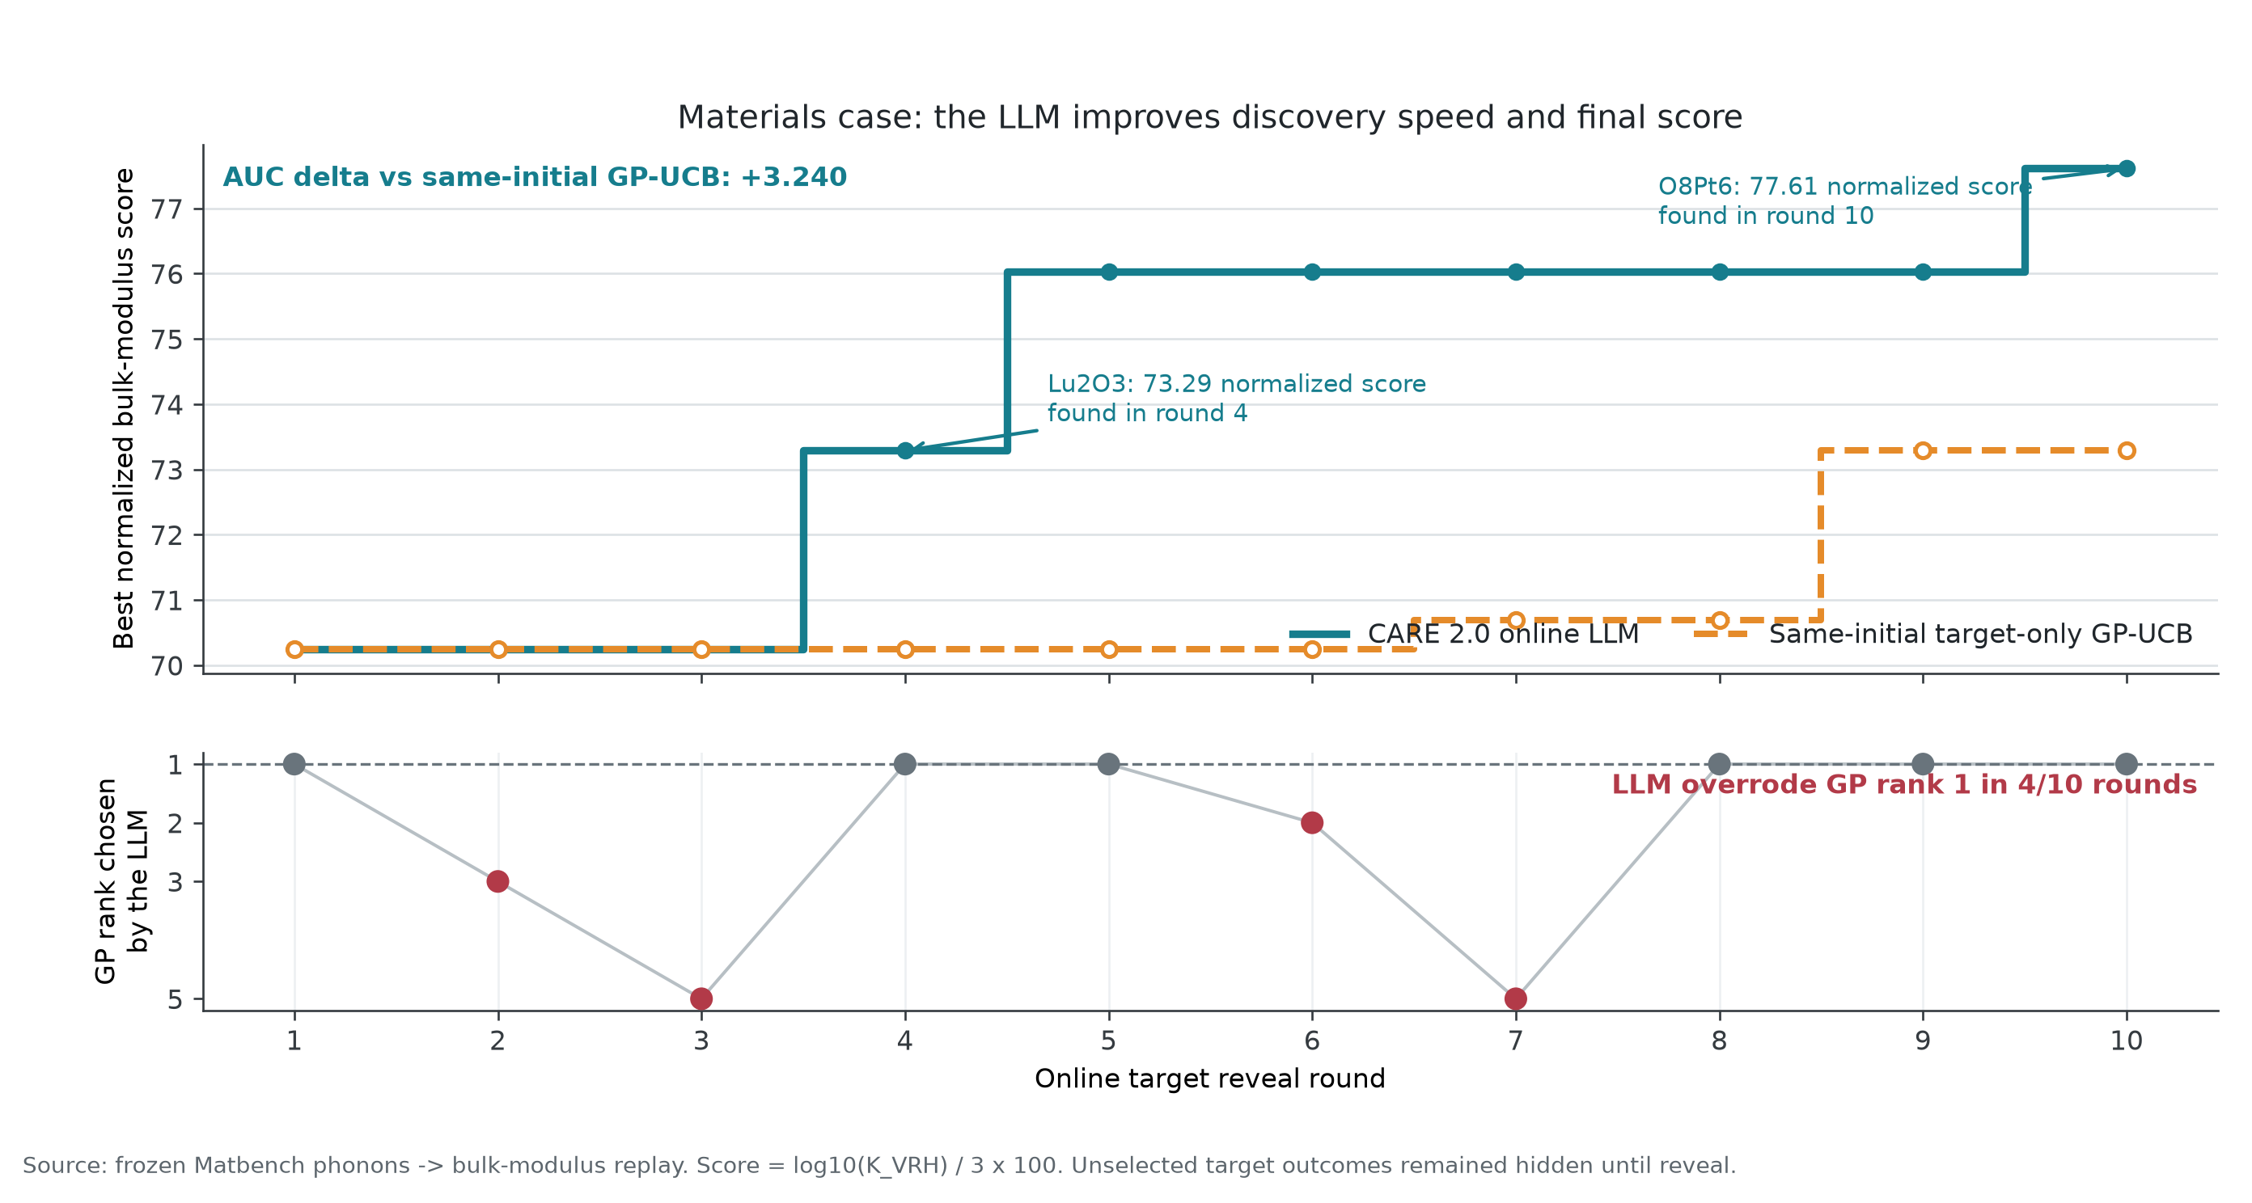
材料迁移案例
12
拒绝不可靠迁移后仍更早找到高值材料；单位语义错误 5 → 0
CARE 2.0 · online LLM evidence update · 2026-08-24
Notes:
本页核心
材料案例说明 LLM 的价值也包括识别“不应该直接迁移”，并且 trace 能暴露和修复解释错误。
讲解
在 phonons→bulk modulus 路线上，LLM 十轮都关闭 direct source transfer，因为 target 证据不支持把声子峰排名直接搬到体模量。但它仍根据材料组成语义和已揭示 target 结果，在 4/10 轮选择了非 GP rank 1 候选。CARE 最终找到 normalized score 77.6127 的 O8Pt6；同开局 GP 最终为 73.2886。AUC 增益 +3.240，final 增益 +4.324。这里应讲成“负迁移识别 + target 自适应”，不能讲成 phonon outcome 正向迁移。早期 trace 有 5 次把无量纲 replay score 写成 GPa；加入 outcome-scale contract 后，新轨迹 20 个 proposer/critic 响应中该错误为 0。新轨迹的 AUC 增益为 +3.083，但它与旧轨迹不是配对调用，因此只用于验证语义修复，不用于声称性能提升。
[Sources]
- experiments/care_replay/results/2026-08-24-online-llm-transport-context-robustness-v3/materials_phonons_to_bulk_modulus/trajectory_5000/summary.json
- experiments/care_replay/results/2026-08-24-online-llm-transport-context-robustness-v3/materials_phonons_to_bulk_modulus/trajectory_5000/llm_trace.jsonl
- experiments/care_replay/results/2026-08-24-online-llm-transport-context-robustness-v3/materials_phonons_to_bulk_modulus/trajectory_5000/audit/materials_online_trace_audit.json
- experiments/care_replay/results/2026-08-24-online-llm-outcome-semantics-robustness-v1/materials_phonons_to_bulk_modulus/trajectory_6000/summary.json
- experiments/care_replay/results/2026-08-24-online-llm-outcome-semantics-robustness-v1/materials_phonons_to_bulk_modulus/trajectory_6000/audit/outcome_semantics_audit.json

Slide 13
为什么有些 case 有增益
13
LLM 有效的前提：表示对齐，并真正改变实验动作
什么时候有效
增益来自哪里
什么时候失效
• 语义特征与目标性质对齐
• Matbench 元素数分组：AUC +6.17
• Lipophilicity 芳香性分组：AUC +1.26
• 目标数据负责重新学习权重
• source 主要改善初始实验覆盖
• ChemLex → BH 开局收益最明显
• 固定开局后，连续 source 增量为 0
• LLM patch 也没有额外增益
• 目标方向不一致：Lipo → FreeSolv -29.90
• 决策冗余：6 / 6 仍选 GP rank 1
• outcome summary 未优于 schema-only
• 合理解释不等于性能证据
判断标准：semantic alignment + action change + target recalibration；
缺少其中一项，迁移通常持平或转负。
CARE 2.0 · online LLM evidence update · 2026-08-24
Notes:
本页核心
LLM 并不是在所有任务上都有效。现有消融表明，增益出现需要三个条件：语义表示与目标性质对齐，LLM 的输出实际改变实验动作，并且目标数据可以重新校准权重。
讲解
第一类增益来自 representation。Matbench experimental band gap 中，LLM 提出的 high_element_count 分组相对 target portfolio 提高 AUC 6.167，95% 配对区间为 [4.361, 7.972]；Lipophilicity 中，high_aromatic_content 相对 GP-UCB 提高 AUC 1.261，区间为 [0.891, 1.630]。两项实验都没有向 LLM 提供 source outcomes，而且 no-prior 版本表现更好，说明 LLM 的贡献主要是选对语义特征，具体方向与强度仍应由目标数据和 GP 学习。
第二类增益来自 early coverage。机制消融中，ChemLex 到 Buchwald–Hartwig、dielectric 到 experimental band gap 的主要收益在 source-informed initial design。固定相同开局后，连续 source-outcome term 和 LLM patch 都没有额外增益。因此不能把这两条结果解释成 LLM 每轮自由重排更强，而应解释为 source knowledge 帮助系统更早覆盖了有价值的实验区域。
第三，推理只有改变动作才可能产生因果增量。最新六条真实 bounded-authority pilot 全部选择 GP-UCB rank 1，在线 AUC 增量为 0。虽然三条 trace 文字上保留了 source hypothesis，但并未改变实验选择。相反，Lipophilicity 到 FreeSolv 的 matched transfer AUC 为 -29.902，表明共享分子描述符不足以保证目标方向可迁移。
所以论文不声称“LLM 总能提高优化”。更准确的结论是：LLM 在语义表示对齐、能改变早期采样并允许目标数据重新校准时最可能有效；表示不匹配、目标符号不一致或动作与 GP 重合时，系统应该拒绝或回退。
[Sources]
- experiments/care_replay/results/2026-07-21-llm-evidence-causality/README.md
- experiments/care_replay/results/2026-07-23-source-evidence-extension/README.md
- experiments/care_replay/results/2026-08-07-mechanism-controls/README.md
- experiments/care_replay/results/2026-08-24-online-llm-bounded-authority-route-disjoint-confirmation-v1/pilot_audit/decision_impact_audit.json
- docs/OVERLEAF_CASE_STUDIES_DRAFT.tex

Slide 14
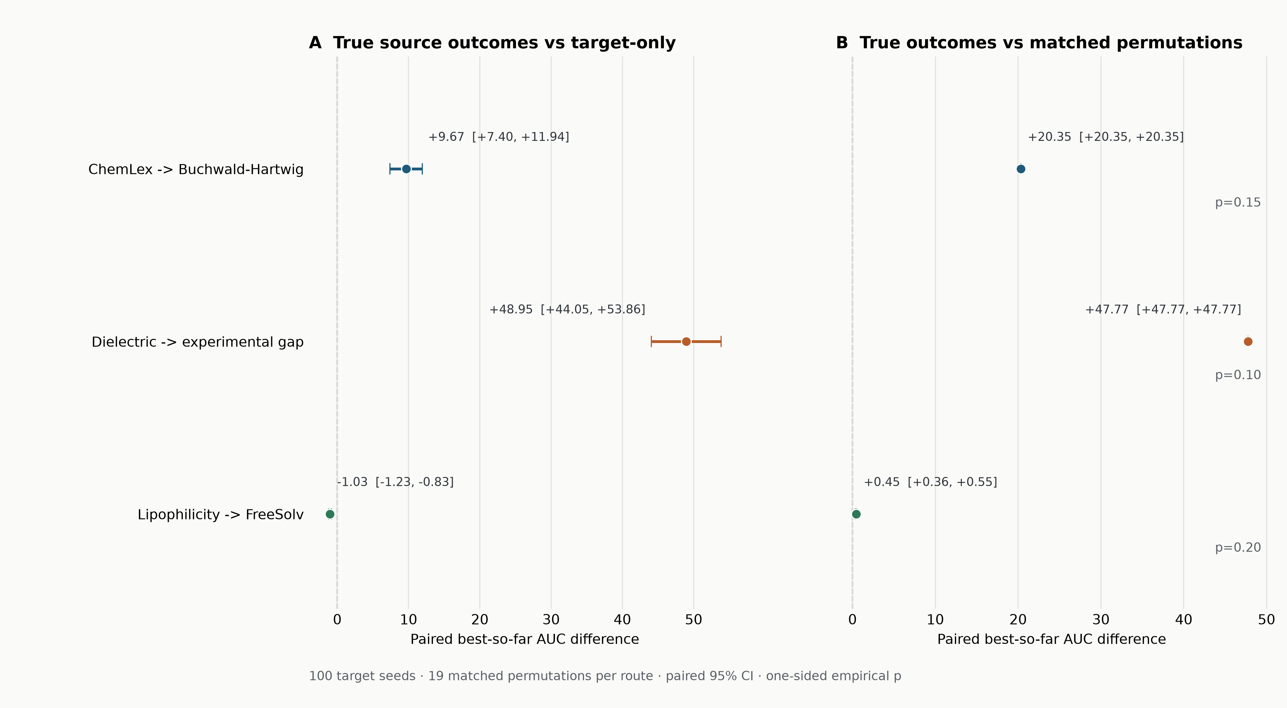
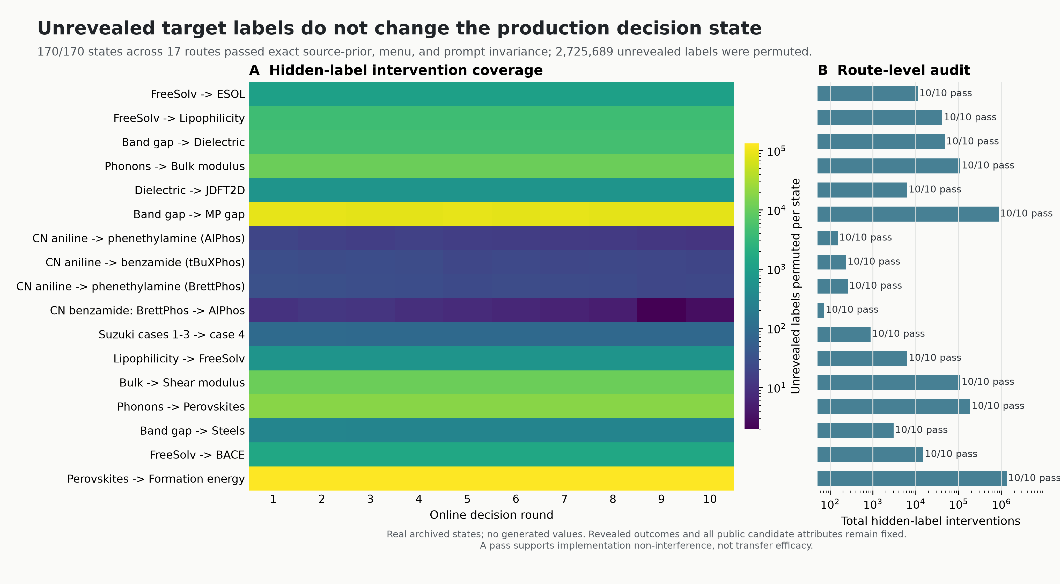
Hidden-label 非干预审计
14
170 / 170 决策状态通过；打乱 2,725,689 个未揭示标签后输入完全不变
CARE 2.0 · hidden-target non-interference · 2026-08-24
Notes:
本页核心
这页检验的不是 LLM 效果，而是一个更基础的前提：在每次决策前，系统是否可能从代码路径里接触到尚未揭示的 target outcome。
讲解
我们对完整的 17 条路线、每条 10 个在线决策状态做了 shadow-label audit，共 170 个状态。每个状态都保留已经揭示的 target outcomes、candidate IDs、公开属性、source evidence 和协议参数，只对尚未揭示的 target labels 做确定性置换。随后用生产代码重新构造 source prior、candidate menu、menu diagnostics 和完整 LLM prompt。
左图逐路线、逐轮显示实际被置换的隐藏标签数。颜色按对数尺度表示干预规模：材料任务的候选池最大，单个状态可改动数十万到上百万个隐藏值；反应 HTE 的池较小，但同样逐状态执行。右图按路线汇总覆盖量，并标出每条路线均为 10 / 10 通过。合计 2,725,689 个 state-level 隐藏标签位置被改动，170 / 170 个决策状态的 source prior、candidate menu、diagnostics 与当前代码生成的完整 prompt 仍逐字节相同。
历史 prompt 的 SHA-256 也单独验证通过。170 个归档状态都早于后来补充的公开 outcome semantics 字段：其中 110 个状态只差这一项，另 60 个状态来自更早的六条路线，还早于当前 eligibility 和 safety 字段。我们把这部分诚实标为 code-version drift，不把历史 byte reconstruction 当作主要终点。
结论边界必须说清楚：这项审计支持“在已测试代码和路线中，未揭示 target labels 不会进入决策状态”，但不证明 LLM 的科学判断正确，也不证明 transfer 提升性能。它解决的是 reviewer 最容易质疑的 leakage / implementation boundary；性能与机制仍由后面的 source-outcome falsification、matched baselines 和 prospective confirmation 回答。
[Sources]
- experiments/care_replay/configs/hidden_target_noninterference_v1.json
- experiments/care_replay/results/2026-08-24-hidden-target-noninterference-v1/noninterference_report.json
- experiments/care_replay/results/2026-08-24-hidden-target-noninterference-v1/decision_states.csv
- experiments/care_replay/results/2026-08-24-hidden-target-noninterference-v1/route_summary.csv
- experiments/care_replay/scripts/audit_hidden_target_noninterference.py

Slide 15
Source-outcome 因果检验
15
两条路线优于 target-only，但正确 outcome 绑定未通过置换检验
CARE 2.0 · source-outcome audit · 2026-08-24
Notes:
本页核心
这项检验把两个容易混在一起的问题拆开：source-informed 开局是否优于 target-only，以及“正确的 source 特征—outcome 对应关系”是否真的提供额外信息。
讲解
实验冻结了三条路线。每条路线使用 100 个 held-out target seeds 和 19 个 source-outcome 置换；source features、LLM 编译的 role map 与 patches、target 初始化规则、优化器和预算全部保持一致，只打乱 measured source outcomes 与 source candidates 的对应关系。sequential transfer mass 固定为 0，因此这里检验的是 source-informed initial design，而不是后续连续迁移。
左图回答“真实 source outcomes 相比 target-only 是否改善有限预算搜索”。ChemLex 到 Buchwald–Hartwig 的 AUC 提升 +9.672，95% CI 为 [+7.405, +11.939]；dielectric 到 experimental gap 提升 +48.954，区间为 [+44.050, +53.857]；Lipophilicity 到 FreeSolv 为 -1.027，区间为 [-1.228, -0.826]。所以 reaction 和 materials 的 source-informed starts 确实更早找到好候选，但 molecular 路线仍有负迁移。
右图回答更严格的问题：正确 outcome 绑定是否优于随机绑定。真实绑定相对 19 个置换均值分别为 +20.347、+47.766 和 +0.451，但 one-sided empirical p 值是 0.15、0.10 和 0.20，均未达到 0.05。这里不能因为 paired-seed CI 在零以上就说随机化检验显著：CI 衡量固定置换集合下跨 target seeds 的稳定性，p 值衡量正确绑定在 outcome-assignment null 中是否足够极端，后者才对应因果问题。
因此，这一页支持“source-informed initial design 在两条路线有效”，不支持“正确 source feature–outcome association 已被验证”。论文应把 source-outcome learning 降为待确认机制，把 LLM-compiled semantic skill、可执行 compiler、falsification 和安全拒绝作为更稳的主贡献。下一步应在新路线和前瞻任务上预先冻结相同检验，而不是继续从这三条已知路线调规则。
[Sources]
- experiments/care_replay/configs/source_outcome_falsification_v1.json
- experiments/care_replay/results/2026-08-24-source-outcome-falsification-v1/falsification_report.json
- experiments/care_replay/results/2026-08-24-source-outcome-falsification-v1/trajectory_metrics.csv
- experiments/care_replay/scripts/plot_source_outcome_falsification.py

Slide 16
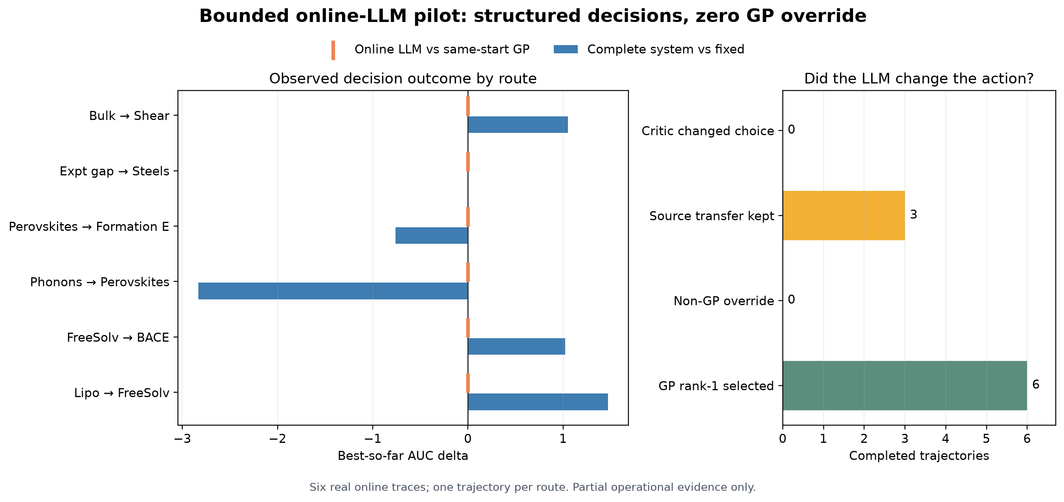
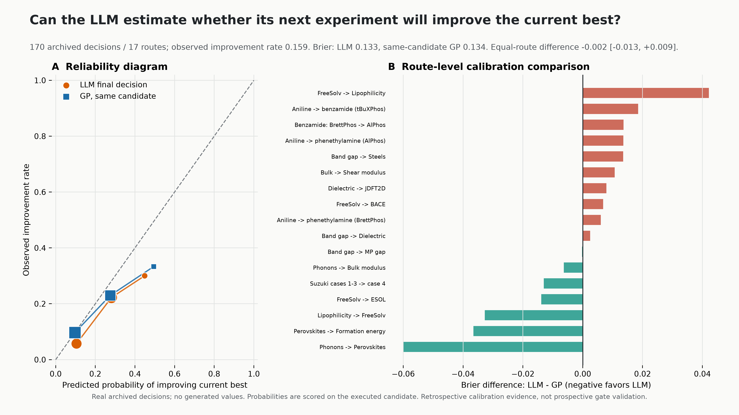
LLM 自报概率可靠吗
16
LLM 略偏乐观；170 轮校准未显著优于同候选 GP
CARE 2.0 · probability calibration audit · 2026-08-24
Notes:
本页核心
这页回答一个很实际的问题：LLM 每次说“这个候选会刷新当前最好结果”的概率，能不能被当作可信的自我判断。
讲解
我们使用完整归档中的 170 次真实决策，覆盖 17 条 source-target 路线。每一轮都记录了最终 proposer-critic 对“所执行候选会改善当前 best”的概率。为了不把候选选择能力和概率估计能力混在一起，我们拿生产 GP 对同一个已执行候选给出的 improvement probability 做对照。最终有 27 / 170 轮真正刷新了 pre-round best，真实发生率为 0.159。
左图是 reliability diagram。LLM 的平均概率为 0.219，比实际发生率高 0.060；同候选 GP 的平均概率为 0.182，高 0.023。LLM 的 Brier score 是 0.133，GP 是 0.134，数值几乎一样。右图展示逐路线的 Brier 差，负值表示 LLM 更好、正值表示 GP 更好。17 条路线里 LLM 在 7 条更好，GP 在 10 条更好。
把每条路线等权后，LLM 减 GP 的 Brier 差为 -0.0016，route-bootstrap 95% 区间是 [-0.0132, +0.0090]，跨过 0。ROC-AUC 的路线等权差也是 +0.0308，95% 区间 [-0.0581, +0.1373]，同样跨 0。因此当前不能说 LLM 的概率比 GP 稳定，也不能把原始 LLM confidence 直接当成 transfer gate。
这项负结果对框架反而很重要：下一步应只在 development routes 上拟合 calibration map，再把 map 和 abstention threshold 一起冻结，最后去新的 disjoint routes 做前瞻验证。这样 gate 是经过外部校准的，不是模型自己说有多自信就信多少。
[Sources]
- experiments/care_replay/configs/llm_probability_calibration_audit_v1.json
- experiments/care_replay/results/2026-08-24-llm-probability-calibration-audit-v1/probability_calibration_report.json
- experiments/care_replay/results/2026-08-24-llm-probability-calibration-audit-v1/decision_calibration.csv
- experiments/care_replay/results/2026-08-24-llm-probability-calibration-audit-v1/route_calibration.csv
- experiments/care_replay/scripts/audit_llm_probability_calibration.py

Slide 17
在线 LLM 首批真实调用
17
6 / 6 选择 GP rank 1；在线 AUC 增量 0；共使用 99,243 tokens
CARE 2.0 · online LLM evidence update · 2026-08-24
Notes:
本页核心
这页回答一个更基本的问题：在线 LLM 真实调用后，是否改变了实验选择。
讲解
左图的橙色刻线表示在线 LLM 相对同开局 target-only GP 的 AUC 差值，六条路线全部为 0；蓝色条表示包含 LLM initial design 的 complete system 相对固定 initial design，三条正向、一条持平、两条负向，平均 -0.0087。右图直接检查行为：6 次都选择 GP rank 1，非 GP override 为 0，critic 改选为 0；其中 3 次文字上保留 source transfer，但并没有改变候选。六条成功轨迹共使用 99,243 tokens，单轮 authority limit 避免了 108 次后续名义调用。这证明 bounded authority 能省调用，却还不能证明在线 LLM 提高性能。当前需要优化的是 decision mechanism，不是继续增加相同调用次数。
[Sources]
- experiments/care_replay/scripts/build_online_llm_decision_impact_audit.py
- experiments/care_replay/results/2026-08-24-online-llm-bounded-authority-route-disjoint-confirmation-v1/pilot_audit/decision_impact_audit.json
- experiments/care_replay/results/2026-08-24-online-llm-bounded-authority-route-disjoint-confirmation-v1/pilot_audit/route_decision_metrics.csv

